Slide 1
5. Εισαγωγή στα Δίκτυα Ευρείας περιοχής
5.1 Εγκατεστημένο Τηλεφωνικό Δίκτυο
5.1.4 Τεχνολογίες Ψηφιακής Συνδρομητικής Γραμμής (xDSL)

Slide 2
Εισαγωγή στα Δίκτυα Ευρείας περιοχής
Τα τοπικά δίκτυα έχουν περιορισμένη απόσταση κάλυψης
σε ευρύτερες γεωγραφικές εκτάσεις, αναπτύσσονται τα δίκτυα ευρείας περιοχής (WAN)
Η επέκταση των τοπικών δικτύων και ο σχηματισμός δικτύων WAN επιτυγχάνεται με τη χρήση κατάλληλων γραμμών σύνδεσης και στοιχείων, όπως modem, γέφυρες, δρομολογητές, κ.α.
Για την ανάπτυξη γραμμών WAN:
δίκτυα μεταγωγής (κυκλώματος, πακέτου),
δορυφορικές συνδέσεις
μικροκυματικές συνδέσεις
οπτικές ίνες
συστήματα καλωδιακής τηλεόρασης

Slide 3
Εισαγωγή στα Δίκτυα Ευρείας περιοχής
Ως προς το χρήστη, το WAN εμφανίζεται να λειτουργεί κατά τον ίδιο ακριβώς τρόπο με το LAN
μια εταιρεία είναι δύσκολο να εγκαταστήσει και να διαχειριστεί από μόνη της τις γραμμές WAN, συνήθως τις νοικιάζει από τηλεπικοινωνιακό φορέα
υπηρεσίες δικτύων ευρείας περιοχής (υπηρεσίες WAN) που παρέχονται ως υπηρεσίες από τους διάφορους τηλεπικοινωνιακούς φορείς, είναι:
Επιλεγόμενες τηλεφωνικές γραμμές
Μόνιμες ή μισθωμένες γραμμές
Χ.25
Frame Relay
ISDN
ATM
xDSL
Τεχνολογίες FTTH και Metro Ethernet
Ασύρματες και δορυφορικές ζεύξεις

Slide 4
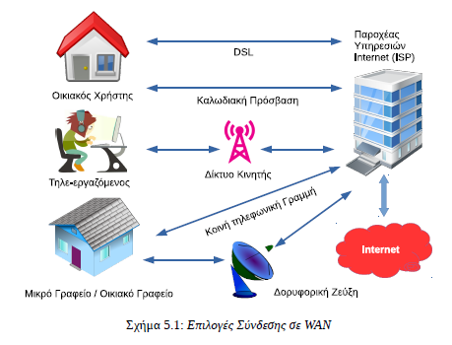

Slide 5
5.1 Εγκατεστημένο Τηλεφωνικό Δίκτυο
μια κανονική τηλεφωνική εγκατάσταση αποτελείται από ένα ζευγάρι από χάλκινα καλώδια που εγκαθιστά στο σπίτι μας μια τηλεφωνική εταιρεία
έχουν αρκετό εύρος ζώνης και μπορούν να μεταφέρουν αρκετά μεγαλύτερες συχνότητες από αυτές που χρησιμοποιούντα για τη μεταφορά φωνής
Στις συνδέσεις DSL αυτό το έξτρα εύρος ζώνης χρησιμοποιείται για να μεταφέρει πληροφορίες χωρίς να παρεμβάλλει τις επικοινωνίες φωνής που γίνονται ταυτόχρονα μέσα στην ίδια γραμμή.
Οι ανθρώπινες φωνές στις κανονικές συνομιλίες μπορούν να μεταφερθούν στην περιοχή συχνοτήτων από 0 έως 3.400 Hertz.
Τα σύγχρονα μηχανήματα, που στέλνουν ψηφιακά και όχι αναλογικά δεδομένα, μπορούν να χρησιμοποιήσουν με ασφάλεια πολύ περισσότερη από τη χωρητικότητα της τηλεφωνικής γραμμής.

Slide 6
5.1.4 Τεχνολογίες Ψηφιακής Συνδρομητικής Γραμμής (xDSL)
Mετατρέπει το απλό τηλεφωνικό καλώδιο σε ένα δίαυλο ψηφιακής επικοινωνίας μεγάλου εύρους ζώνης με τη χρήση ειδικών modems, τα οποία τοποθετούνται στις δυο άκρες της γραμμής
Ο δίαυλος αυτός μεταφέρει τόσο τις χαμηλές όσο και τις υψηλές συχνότητες ταυτόχρονα, τις χαμηλές για τη μεταφορά του σήματος της φωνής και τις υψηλές για τα δεδομένα
Η γραμμή μπορεί να μεταφέρει ταυτόχρονα χωρίς πρόβλημα τη φωνή και τα δεδομένα καθώς οι συχνότητες που χρησιμοποιούνται για τις δυο μεταδόσεις απέχουν αρκετά μεταξύ τους και μπορούν να ξεχωρίσουν εύκολα (αυτή τη δουλειά κάνει το φίλτρο ή ο διαχωριστής (splitter) που βάζουμε στην τηλεφωνική γραμμή).

Slide 7
Κανάλια του xDSL
Χρησιμοποιούνται διάφορες τεχνολογίες διαμόρφωσης, οι οποίες χωρίζουν το διαθέσιμο εύρος ζώνης της γραμμής σε τρία κανάλια:
ένα για τη μετάδοση της φωνής
ένα για τη μετάδοση δεδομένων προς τα πάνω (upstream)
ένα για τη μετάδοση των δεδομένων προς τα κάτω (downstream)
Downstream έως 52,8Mbps
Upstream έως 2,3-12 Mbps

Slide 8
Συμμετρική-Ασύμμετρη
Στη συμμετρική μετάδοση η ταχύτητα είναι ίδια και προς τις δυο κατευθύνσεις (upstream και downstream)
στην ασύμμετρη είναι διαφορετικές (το upstream είναι μικρότερο)
Η ασύμμετρη μετάδοση είναι κατάλληλη για χρήση όπου απαιτείται κατά βάση μεγαλύτερη ταχύτητα downstream, δηλαδή προς το χρήστη (π.χ. για πρόσβαση σε ιστοσελίδες και κατέβασμα αρχείων)
Η συμμετρική μετάδοση ενδείκνυται ως υποκατάστατο μισθωμένης γραμμής Ε1 και όπου απαιτείται υψηλή ταχύτητα μετάδοσης και προς τις δύο κατευθύνσεις (π.χ. για τηλεδιάσκεψη)

Slide 9
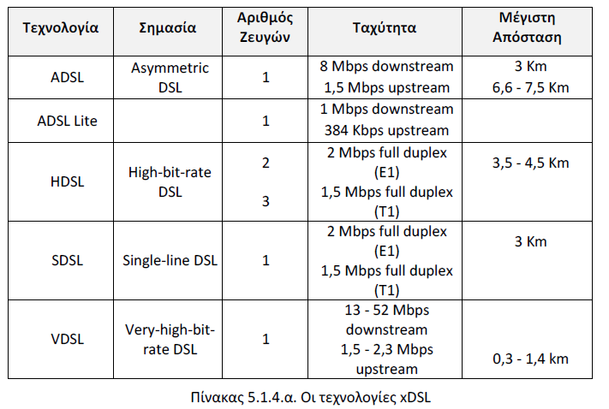
η απόδοση του ADSL εξαρτάται σημαντικά από την απόσταση του χρήστη από τον τηλεπικοινωνιακό πάροχο

Slide 10
Εξελιγμένες εκδόσεις του ADSL
Εξελιγμένες εκδόσεις του ADSL είναι το ADSL2 και το ADSL2+, οι οποίες παρέχουν μεγαλύτερες ταχύτητες αξιοποιώντας διαφορετικά το εύρος ζώνης του καλωδίου
Η μέγιστη ταχύτητα που μπορεί να επιτύχει το ADSL2+ είναι τα 24/1 Mbps (ή τα 24/3,5 Mbps σε περίπτωση που υλοποιεί το πρότυπο ITU G.992.5 Annex M), αλλά στην πράξη πολύ λίγοι χρήστες μπορούν να συνδεθούν σε αυτές τις ταχύτητες, λόγω της απόστασής τους από το τηλεφωνικό κέντρο

Slide 11
Περιγραφή του ADSL
Στις απλές τηλεφωνικές συνδέσεις με χάλκινο καλώδιο χρησιμοποιείται μόνο η περιοχή συχνοτήτων 0-4 kHz για τη μετάδοση της φωνής.
χρησιμοποιείται μεγαλύτερο εύρος συχνοτήτων για την αποστολή από τον πάροχο προς τον τελικό χρήστη από το εύρος συχνοτήτων που χρησιμοποιείται για την αποστολή από τον τελικό χρήστη προς τον πάροχο
Αυτές οι συχνότητες υποδιαιρούνται σε ακόμα μικρότερες περιοχές των 4.3125 kHz και συχνά ονομάζονται bins

Slide 12
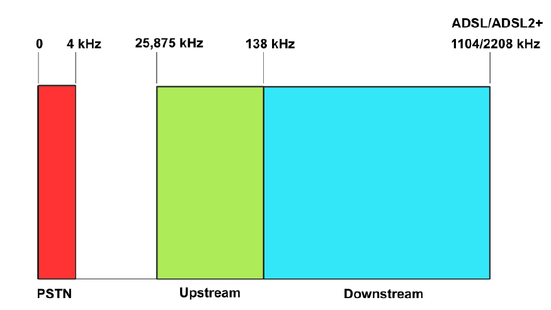

Slide 13
Περιγραφή του ADSL
τα modems κατά την έναρξη της επικοινωνίας ελέγχουν ξεχωριστά κάθε τέτοια περιοχή για να καθορίσουν ποιες από αυτές τις περιοχές μπορούν να χρησιμοποιηθούν
η σύνδεση χρησιμοποιείται για τη μεταφορά από τον τελικό χρήστη μέχρι το αντίστοιχο τηλεφωνικό κέντρο της περιοχής
Στο τηλεφωνικό κέντρο της περιοχής η μετάδοση των δεδομένων διακλαδώνεται μέσω των DSLAM και μεταβιβάζεται (συνήθως) με γραμμές πολύ μεγαλύτερης ταχύτητας στον αντίστοιχο πάροχο δεδομένων

Slide 14
Περιγραφή του ADSL
Για να δημιουργηθούν πολλαπλά κανάλια επικοινωνίας, τα ADSL modems χωρίζουν το διαθέσιμο εύρος ζώνης μιας τηλεφωνικής γραμμής με ένα από τους δυο ακόλουθους τρόπους:
α) Πολυπλεξία με διαίρεση συχνότητας (Frequency Division Multiplexing)
β) Καταστολή της ηχούς (Echo Cancellation).

